Slide 1

NodeJS 模块系统与NPM
前端新技术 第三课

Slide 2
复习
1、匿名函数如何转换成箭头函数？
2、模板字符串是什么？
3、说说对闭包的理解？
4、nodejs全局对象是什么？

Slide 3
教学目标
基本知识
熟练掌握模块系统
熟练掌握导入和导出模块
掌握NPM是如何安装包的
能力要求
学会分析模块
可以写简单的nodejs程序

Slide 4
教学目标
3.相关项目
导出模块中构造函数
导入模块中计算圆周长的方法
4.本课难点
模块的导入导出
NPM

Slide 5
一、nodeJs模块系统
Notes:
console对象？也叫做console模块。

Slide 6
1.1 nodeJs模块概述
NodeJs中使用“Module(模块)”来规划不同的功能对象。每个模块包含不同功能：console对象？也叫做console模块。
nodejs每一个.js文件对应一个模块，包含相应的功能和函数。
模块内声明的变量或函数作用域是“模块作用域”，默认只能在当前JS文件(当前模块)中使用，而不是全局。
每个模块可导出(exports)自己内部的对象，供其他模块使用，也可以引入(require)并使用其他模块导出的对象。
nodejs启动时运行的第一个模块成为“主模块”:main module.
Notes:
console对象？也叫做console模块。

Slide 7
1.2 获取主模块对象
2种方法：process.mainModule / require.main
主模块负责调度组成整个程序的其它模块完成工作；
除了主模块之外的其他模块都称为子模块。
每个模块内部都可以使用个变量module指向当前模块自己。
判断当前模块是否为主模块：
console.log(require.main===module);
Notes:
//module永远指向自己，而上面第一行第二行不一定是指的自己

Slide 8

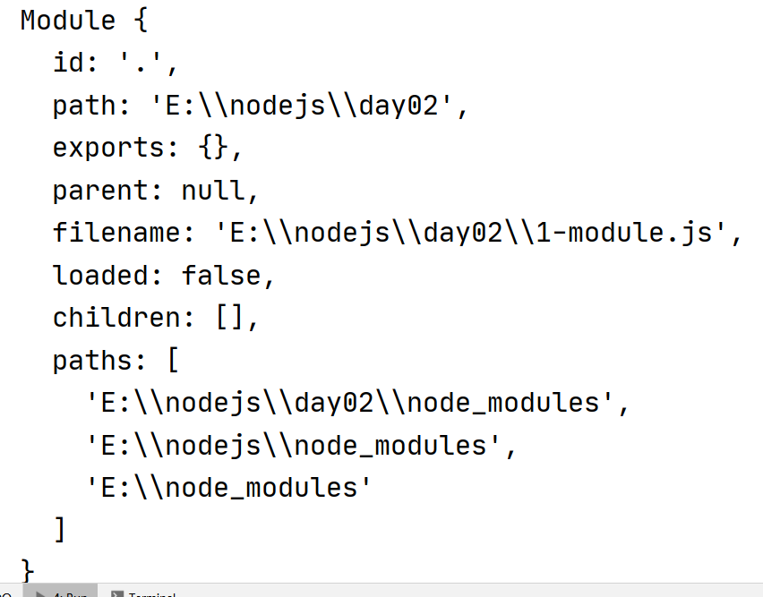
1.2 获取主模块对象

Slide 9
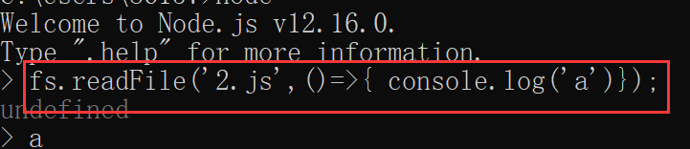
1.3 导入导出模块
默认情况下，某一模块不能直接使用其他模块中封装的数据，但是每个模块可以导出(exports)自己内部的对象供其他模块使用，也可以引入(require)并使用其他模块导出的对象。
导入：var 变量名=require("nodejs内置的模块名");
使用：变量名.属性 //使用引入模块的方法/对象等
在交互模式下，Node.js自带的模块无需引入，直接使用。
Notes:
打开fs文件系统API，它的类需要实例化才能使用，或者其他函数返回

Slide 10
1.3 导入导出模块
导出：var exports.fun=fun;
module.exports=构造函数;
导出模块中的属性和方法供其他模块使用。
nodejs每个.js文件都是一个模块，有自己专属的成员属性和方法——“模块作用域”变量。
模块文件中声明的变量和函数，也都属于“模块作用域”。
如果希望模块根导出为一个函数（比如构造函数）或一次导出一个完整的对象而不是每次都创建一个属性，可以把它赋值给 module.exports 而不是 exports。
module是全局内置对象，exports是被var创建的局部对象

Slide 11
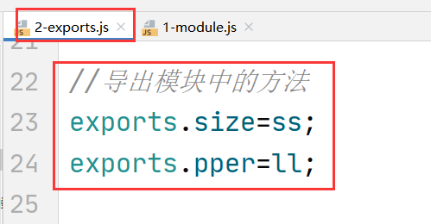
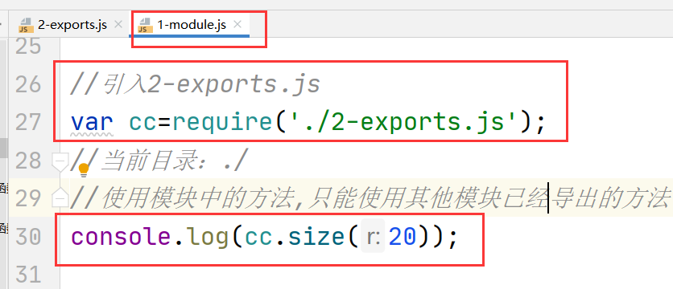
1.3 导入导出模块
只有导出了的对象/方法，引入后才可以使用：

Slide 12
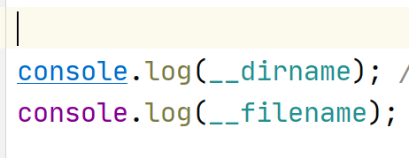
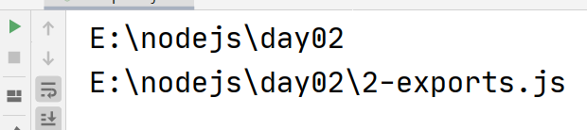
1.3 导入导出模块
预定义的模块作用域成员：
__dirname //双下划线，当前模块文件所在的目录
__filename //当前模块文件所在的目录及文件名
module //指向当前模块
module.exports //指向当前模块中待导出的供其他模块使用的对象
exports //指向module.exports对象的引用
require //引入其他模块，使用其他模块的module.exports对象

Slide 13
二、nodejs模块分类

Slide 14
2 nodejs模块分类
1 核心模块:
NodeJs的内置模块，Node环境封装了大量系统级别的API，为了方便管理和使用，不同功能的API被划分到了不同的类别中，如fs(文件系统模块)，http,path等
2 第三方模块：
通过npm安装，别人写好的+具有特定功能的+能直接使用的模块即第三方模块，由于第三方模块通常都是由多个文件 组成并且被放置在一个文件夹中，所以又名包。
3 自定义模块：
一个.js文件就是一个自定义模块，文件模块，目录模块等。

Slide 15
2.1 自定义模块
自定义模块：文件模块、目录模块、node_modules目录下的模块。
（1）文件模块（前面的.js文件就是自定义的文件模块)：
没有后缀的文件模块，被作为js文件加载；
.js后缀的文件模块，被作为js文件加载；
.json后缀的文件模块，被作为JSON字符串加载，会自动解析为对象；
.node后缀的文件模块，(一般是底层模块)被作为C/C++二进制加载。

Slide 16
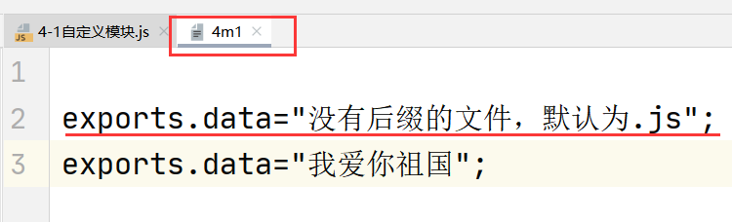
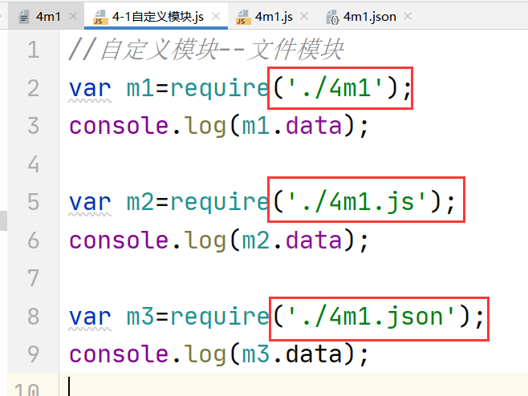
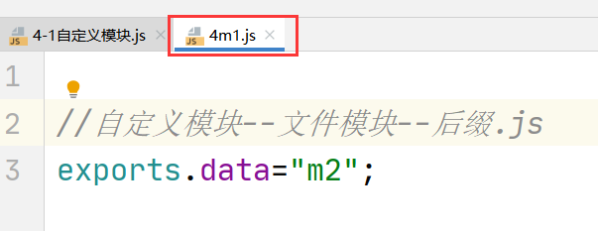
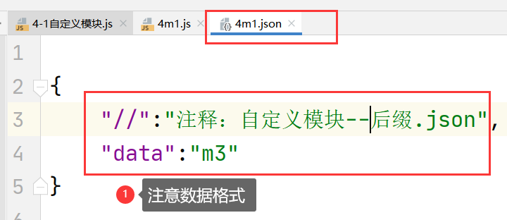
2.1 自定义模块
文件模块的创建与导入： ★简单的/功能模块放文件里★

Slide 17
2.1 自定义模块
（2）目录模块(文件夹，只需要引入目录名即可)
如果使用目录模块，必须包含下面4选1的文件的目录模块！！
包含一个package.json文件的目录模块：
“main”: ”主模块文件” //指向该模块的主文件(js/json格式)
② 包含index.js文件的目录模块；
③ 包含index.json文件的目录模块；
④ 包含index.node文件的目录模块。

Slide 18
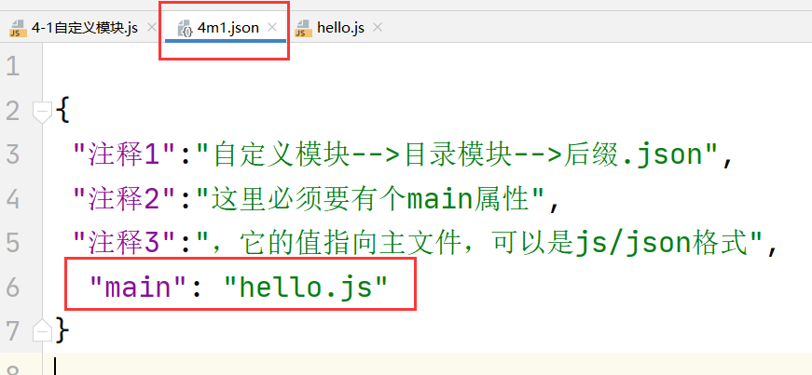
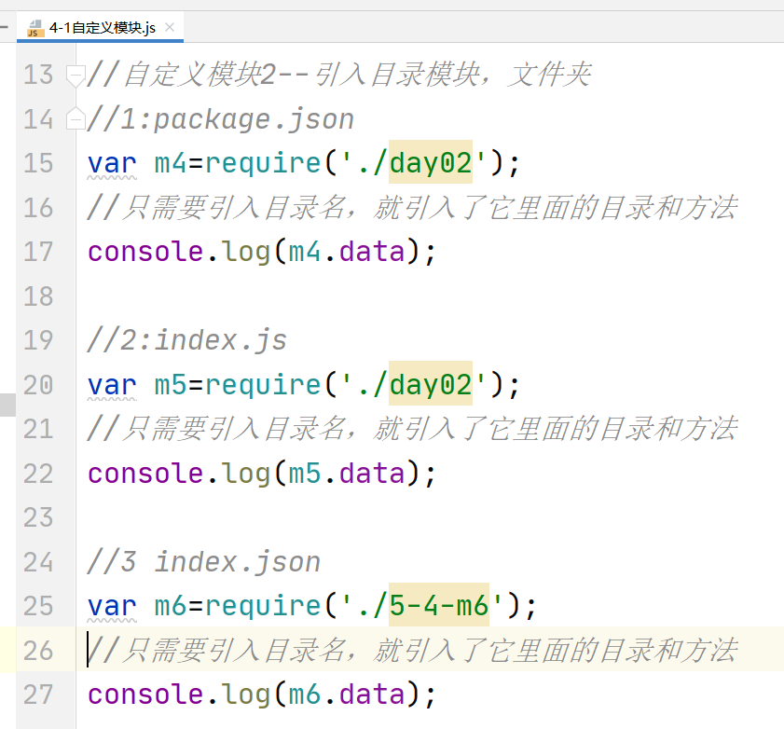
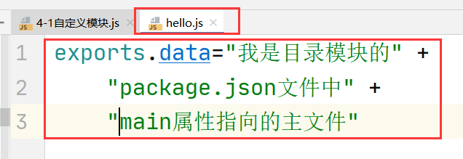
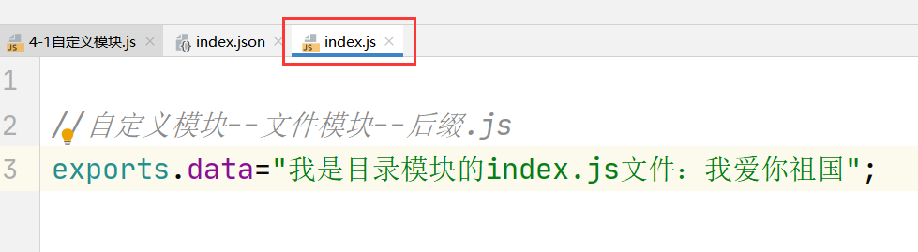
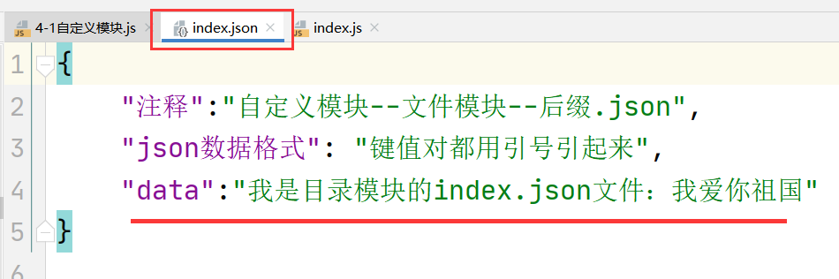
2.1 自定义模块
目录模块的创建与导入： ★复杂的/功能模块放文件里★

Slide 19
2.1 自定义模块
（3）node_modules模块下的模块：
注意：放到node_modules目录下的模块，引入的时候直接写模块名称即可，不必指定路径。
模块查找顺序：
1）文件/目录模块的缓存；
2）原生模块的缓存；
3）原生模块；
4）文件/目录模块。
（自定义模块创建的时候要避免和原生模块重名）
Notes:
先查找当前目录的node_modules目录，没有的话向上查找node_modules目录

Slide 20
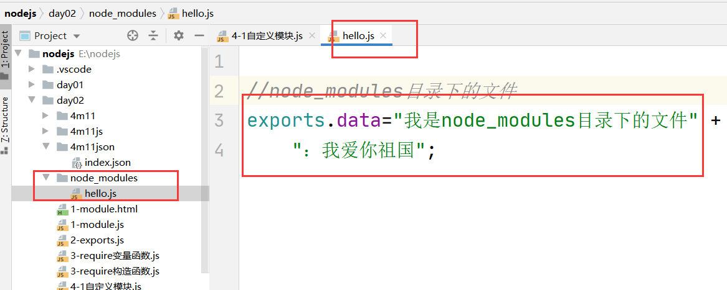
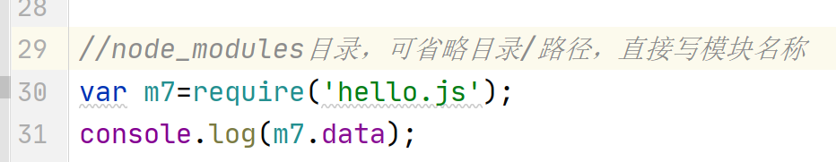
2.1 自定义模块
node_modules模块下的模块引入：

Slide 21
二、包和NPM
1 CommonJS规范
Javascript设计的最初目的的控制客户端页面交互行为，在服务器端并无应用。因为js没有：
模块系统：原生的支持密闭作用域或依赖管理；
标准库：没有文件系统、IO流等等的API；
数据库接口：没有web server或数据库的统一接口；
包管理系统：不能自动加载或安装依赖；
缺少统一的标准和规范，限制了js在服务器端的更广泛更大规模的应用。

Slide 22
三、包和NPM

Slide 23
三、包和NPM
1 CommonJS规范
CommonJS给js提供了API标准和包规范，它并不是一种语言，是一种规范。而Node.js实现了CommonJS包规范，实现常用API，模块，包编写，使用与维护的规范。
遵守CommonJS规范的话，就会像QQ点击升级；不遵守CommonJS规范的话：就得先卸载，再下载最新版。
http://www.commonjs.org/
Notes:
如果刚刚创建的自定义模块即是包，只是没有遵循commonjs规范。

Slide 24
3.1 包（Package）
包(package)：类似于C/C++的函数库，或java的类库,包将独立的功能封装起来，用于发布、更新、依赖、管理和版本控制。
包/第三方模块：别人写好滴、具有特定功能的、能直接使用的模块即第三方模块，由于第三方模块通常都是由多个文件 组成并且被放置在一个文件夹中，所以又名包。
NodeJs根据CommonJS规范实现了包机制：
包是一个目录；
目录中包含js文件，一个JSON格式的包说明文件；
目录是自定义模块，即为包。
Notes:
如果刚刚创建的自定义模块即是包，只是没有遵循commonjs规范。

Slide 25
3.1 包（Package）
包(package)规范：
① 包是一个目录;
② 目录中包含一个packages.json文件(包说明文件,存放于包顶级目录);
③ 目录中包含js文件，如有index.js文件，可存放包顶级目录下；
④ 其他js文件，存放到lib目录下；
⑤ 二进制文件，存放到bin目录下；
⑥ 文档，应该存放在doc目录下；
⑦ 单元测试文件，存放到test目录下；
CommonJS规范要求：包应该位于当前目录 或 父目录下的node_mudules文件夹下，require函数由近及远依次查找。
package.json字段：http://www.w3cbus.com/nodejs/packagejson.html
Notes:
可边写边创建

Slide 26
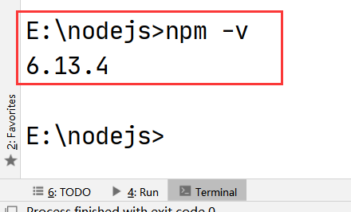
3.2 NPM 包管理
Node Package Manager，简称npm。NPM官网：www.npmjs.com
全球最大的模块生态系统，里面所有的模块都是开源免费的；也是NodeJs的包管理工具。
npm作用：是NodeJs提供的包管理工具，用于下载/安装/升级/删除包，或者发布并维护包。Node.js的安装文件中已经集成了NPM包管理工具，也就是在nodejsAPI左侧看到的模块。剩下的就是工程师开发的第三方包。
Notes:
第三方模块：别人写好滴、具有特定功能的、我们能直接使用的模块即第三方模块，由于第三方模块通常都是由多个文件 组成并且被放置在一个文件夹中，所以又名包。

Slide 27
3.2 NPM 包管理
下载第三方模块/包：
（1）安装到本地： npm install 包名
（安装到指定目录的node_modules文件夹(没有会自动创建)下，需要require引入；查看目标路径： npm root ）
（2）安装到全局： npm install 包名 -g
( 会安装到C:\Users\用户名\AppData\Roaming\npm文件夹,在交互模式下不用require引入; g表示全局安装，即模块的使用不局限于当前项目，一般用于安装命令行工具）
（3）使用npm命令卸载包的方式
本地卸载： npm unintall 包名 全局卸载：npm unintall 包名 -g
Notes:
通常我们都会将全局安装的包复制到项目目录下

Slide 28
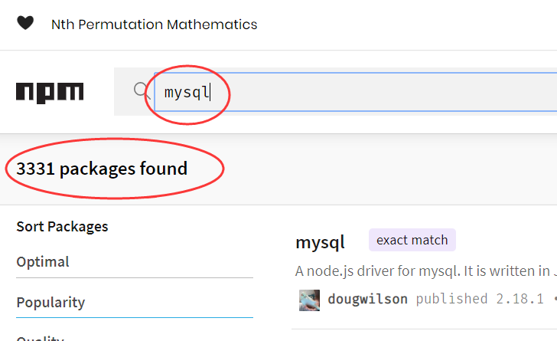
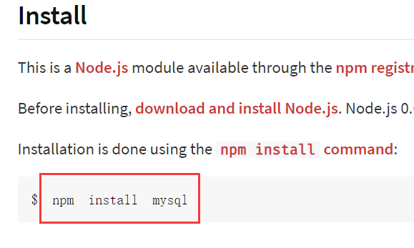
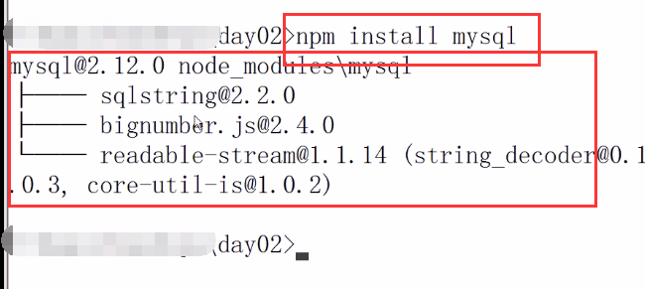
3.2 NPM 包管理
比如安装mysql服务器：
①进入NPM官网：www.npmjs.com
②搜索找到合适的mysql;
③可先进入指定目录再install;
④使用命令行install安装mysql;
⑤列出已安装的包：npm ls;

Slide 29
3.2 NPM 包管理
查看目标路径： npm root -g
查看npm的版本：npm -v
列出已经安装的包：npm ls
更新已经安装的包：npm update 包名
卸载已经安装的包：npm uninstall 包名
生成包/pagkage.json：npm init 在当前目录下生成一个package.json文件
发布包： npm adduser (登录/注册) --> npm publish

Slide 30
3.2 NPM 包管理
发布包：step1 npm adduser (登录/注册)
step2 npm publish
（1）在http:www.npmjs.com上注册用户(此步可省略？)
（2）使用npm adduser命令 注册/登录已有账号。
（3）进入配置完成的包目录：使用npm publish命令发布包。
（4）到npmjs.com上搜索一发布的包。

Slide 31
作业
1、写一个js模块实现for循环星星并导出导入；
2、导出导入一个学生的构造函数；
3、npm安装mysql服务器
4、自行创造题

